Slide 1
1946-1991-YILLARDA LOTIN AMERIKASI DAVLATLARI
10-sinf Jahon tarixi

Slide 2



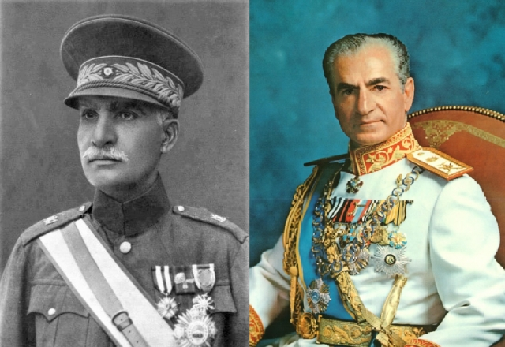
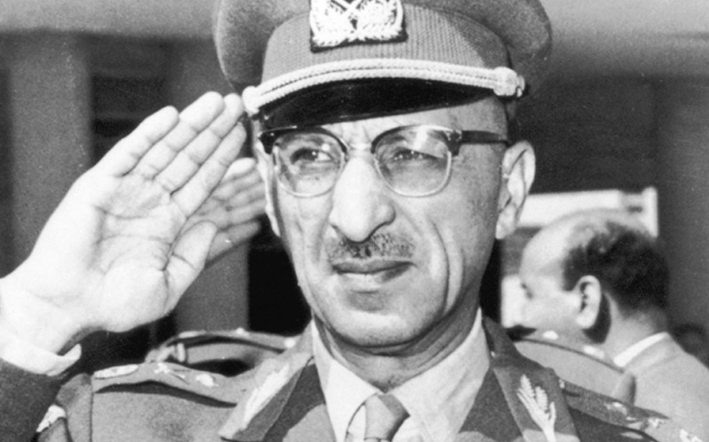
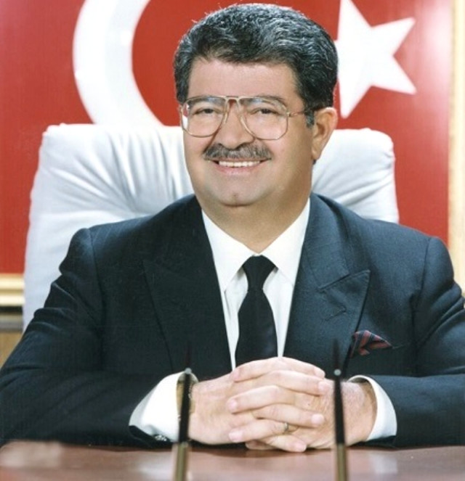

O‘TILGAN MAVZUNI MUSTAHKAMLASH
(1946 – 1991-yillarda Turkiya, Eron va Afg‘oniston)
1-topshiriq. Quyidagi rasmlarda kimlar tasvirlangan?

Slide 3
2-topshiriq. Quyidagi atamalarni izohlang.
…
…
…
…
ISLOM
RADIKALIZMI
TERRORIZM
FUNDAMENTALIZM
MUJOHID

Slide 4
FAOLLASHTIRUVCHI SAVOLLAR
Ikkinchi jahon urushidan keyin Lotin Amerikasi davlatlarining holati qanday edi?
Lotin Amerikasi davlatlari modernizatsiyaning qanday yo‘llarini tanladilar?
Lotin Amerikasi davlatlarining yetakchi siyosat arboblari kimlar edi?

Slide 5
LOTIN AMERIKASI MAMLAKATLARI
Quyida XX asrda Lotin Amerikasi mamlakatlari uchun umumiy bo‘lgan modernizatsiyalashning uch varianti va ularni amalga oshirgan davlatlar ko‘rsatilgan.
Inqilobiy
Kuba
Neokonservativ
Chili
Islohotchilik
Meksika

Slide 6
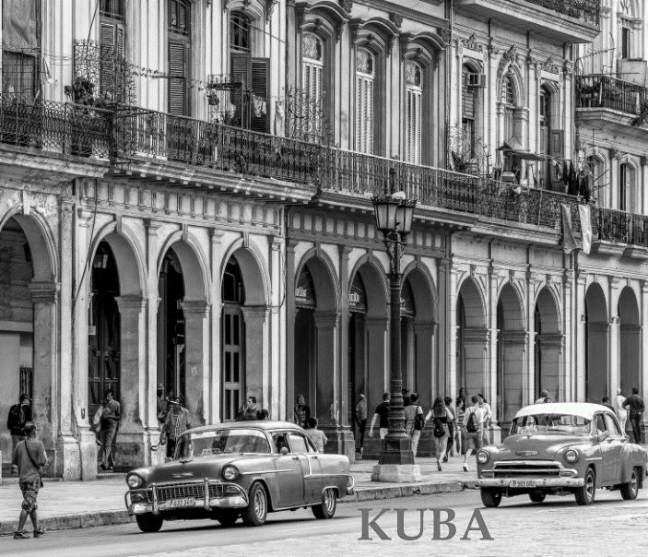
KUBA DAVLATI
1959-yil 1-yanvar kuni Fidel Kastro boshchiligida qo‘zg‘olonchilar Kuba poytaxti Gavana shahriga kirib kelishdi, inqilob g‘alaba qozondi.
AQSH Kubadagi yangi hukumatga dushmanlarcha qaradi, F. Kastro SSSR bilan kelishuv orqali mamlakat mudofaasini mustahkamlay boshladi. Bu esa 1962-yilgi Karib inqiroziga olib keldi.
Kuba dastlab jamiyat hayotining barcha jabhalarini modernizatsiya qilishda muvaffaqiyatlarga erishdi. Lekin 1980-yillardan jamiyatni modernizatsiya qilishning Kuba variantida ma’lum kamchiliklar ko‘zga tashlana boshladi.
SSSRning parchalanishi Kuba uchun juda katta zarba bo‘ldi. 1990-yillarda ko‘pchilik F. Kastro rejimining qulashini bashorat qilgan edi. Ammo bu rejim saqlanib qoldi.

Slide 7
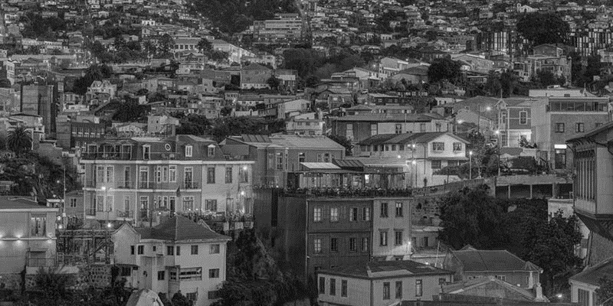
CHILI
1973-yili davlat to‘ntarishi amalga oshirilib, hokimiyatga general Augusto Pinochet boshchiligidagi harbiy xunta keldi. Chilida qamal holati e’lon qilindi. Konstitutsiya va deyarli barcha demokratik erkinliklar bekor qilindi.
Pinochet hukumati tanlagan modernizatsiyalashning neokonservativ varianti katta ijtimoiy muammolarga olib keldi. Avvalo, ish haqi, ayniqsa, islohotlarning dastlabki yillarida, sezilarli darajada kamaydi, ishsizlik keskin oshdi.
Neokonservativ modernizatsiyalashning bunday ziddiyatli natijalari mamlakatdagi umumiy siyosiy muhitga ham ta’sir ko‘rsatdi. 1989-yili o‘tkazilgan prezidentlik saylovlarida Xristian-demokratik partiya yetakchisi P. Eylvin g‘olib chiqdi. Diktatura davri tugadi.

Slide 8
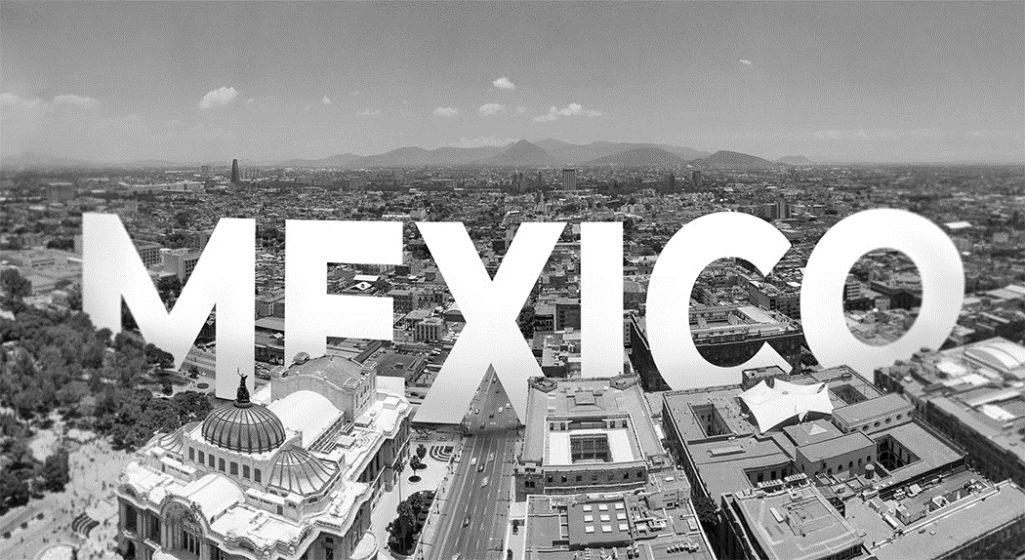
MEKSIKA
Meksika
1958-yili Meksika sanoat mahsulotlarining umumiy hajmi bo‘yicha Lotin Amerikasida birinchi o‘ringa chiqdi.
Mamlakatning muvaffaqiyatli iqtisodiy rivojlanishida davlat sektori asosiy rol o‘ynadi. Meksika hukmron doiralari rivojlanishning liberal-islohotchilik yo‘lidan chekinmadi.
1980-yillardagi jahon iqtisodiy inqirozi Meksika uchun katta sinov bo‘ldi. Inqiroz yengib o‘tilgan bo‘lsa-da, ishsizlik, tashqi qarz keskin oshdi, tashqi dunyoga, birinchi navbatda AQSHga qaramlik ortdi.

Slide 9

MAVZU YUZASIDAN TOPSHIRIQLAR
3-topshiriq. Quyidagi videodan nimalarni eslab qoldingiz? Ularni daftaringizga yozing.

Slide 10
4-topshiriq. Quyidagi ma’lumotlarning barchasi to‘g‘rimi? Xatosi bo‘lsa belgilang va to‘g‘ri javobni ayting.
AQSHning Kubadagi yangi hukumatga dushmanlarcha munosabati aniq bo‘lgach, F. Kastro hukumati XXR bilan kelishuv orqali mamlakat mudofaa qudratini mustahkamlay boshladi. Bu esa 1961-yilgi Karib inqiroziga olib keldi.
1958-yili Meksika sanoat mahsulotlarining umumiy hajmi bo‘yicha Lotin Amerikasida ikkinchi o‘ringa chiqdi. Mamlakatning muvaffaqiyatli iqtisodiy rivojlanishida shaxsiy sektori asosiy rol o‘ynadi.
Navbatdagi prezident saylovlaridan oldin Xalq birligi bloki tashkil qilinib, unga kommunistlar, sotsialistlar, radikallar va Xalq faoliyati yagona harakati kirdi. 1970-yili shu blok nomzodi Augusto Pinochet Chili prezidenti qilib saylandi.

Slide 11
UYGA VAZIFA
Internet manbalaridan Fidel Kastro, Salvador Alyende, Augusto Pinochet haqida qo‘shimcha ma’lumotlar toping va tahlil qiling.

Slide 12
O‘QITUVCHI UCHUN ILOVA
1-topshiriq. Quyidagi rasmlarda kimlar tasvirlangan?
Eron shohi Muhammad
Rizo Pahlaviy
Afg‘oniston shohi
Muhammad Zohirshoh
Turkiya prezidenti
Turgut O‘zal

Slide 13
2-topshiriq. Quyidagi atamalarni izohlang.
tinch aholini qiynash, qo‘rqitish, jismonan yo‘q qilishga asoslangan siyosat
eskirib qolgan tushunchalarni tanqidiy qayta ko‘rib chiqishga keskin qarshi chiquvchi, an’anaviy qadriyatlarni tiklash uchun kurashuvchi o‘ta konservativ diniy oqim
diniy-siyosiy mafkura va amaliy faoliyat bo‘lib, u musulmon aholi yashaydigan davlatlarning ichki va ular ishtirokidagi xalqaro muammolarni, shuningdek, davlatlararo munosabatlarni shariat asosida hal etish uchun sharoit yaratishga yo‘naltirilgan
jihodda ishtirok etuvchi musulmon
ISLOM
RADIKALIZMI
TERRORIZM
FUNDAMENTALIZM
MUJOHID

Slide 14
3-topshiriq. Quyidagi videodan nimalarni eslab qoldingiz? Ularni daftaringizga yozing.
Fidel Kastro eng ko‘p vaqt hokimiyatni boshqarish bo‘yicha rekordchi hisoblanadi. U 49 yil, 10 oy, 3 kun hokimiyatni boshqargan.
Uni hokimiyatdan ag‘darish uchun 638 marta fitna va suiqasdlar uyushtirilgan, lekin maqsadga yeta olishmagan.

Slide 15
4-topshiriq. Quyidagi ma’lumotlarning barchasi to‘g‘rimi? Xatosi bo‘lsa belgilang va to‘g‘ri javobni ayting.
AQSHning Kubadagi yangi hukumatga dushmanlarcha munosabati aniq bo‘lgach, F. Kastro hukumati XXR (SSSR) bilan kelishuv orqali mamlakat mudofaa qudratini mustahkamlay boshladi. Bu esa 1961-yilgi (1962) Karib inqiroziga olib keldi.
1958-yili Meksika sanoat mahsulotlarining umumiy hajmi bo‘yicha Lotin Amerikasida ikkinchi (birinchi) o‘ringa chiqdi. Mamlakatning muvaffaqiyatli iqtisodiy rivojlanishida shaxsiy (davlat) sektori asosiy rol o‘ynadi.
Navbatdagi prezident saylovlaridan oldin Xalq birligi bloki tashkil qilinib, unga kommunistlar, sotsialistlar, radikallar va Xalq faoliyati yagona harakati kirdi. 1970-yili shu blok nomzodi Augusto Pinochet (Salvador Alyende) Chili prezidenti qilib saylandi.

Slide 16
E’TIBORINGIZ UCHUN
RAHMAT

